Slide 1
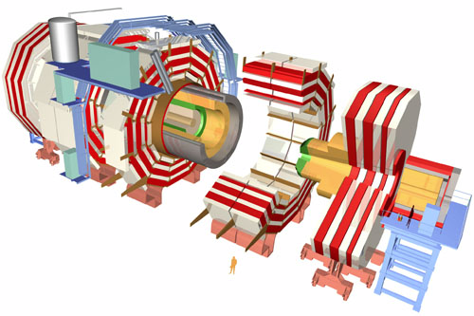
Gli esperimenti @ LHC
Mariagrazia Alviggi
Università di Napoli “Federico II” & INFN
Notes:
1

Slide 2

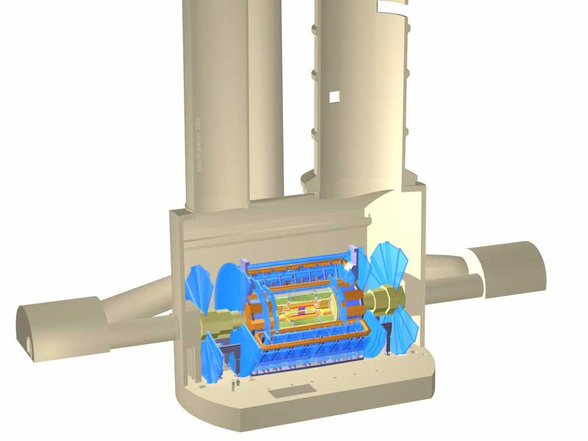
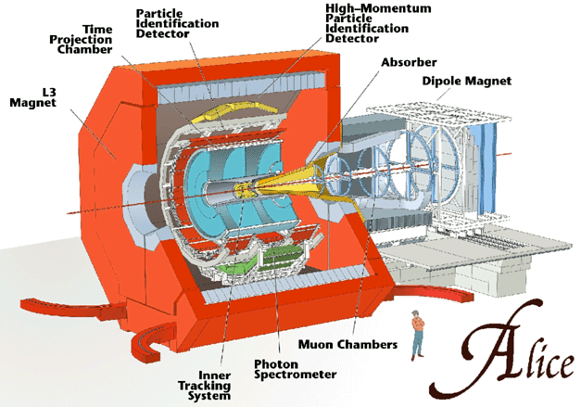
27 Km di circonferenza
90m di profondità
Collisioni p+p a 7+7 TeV

Slide 3
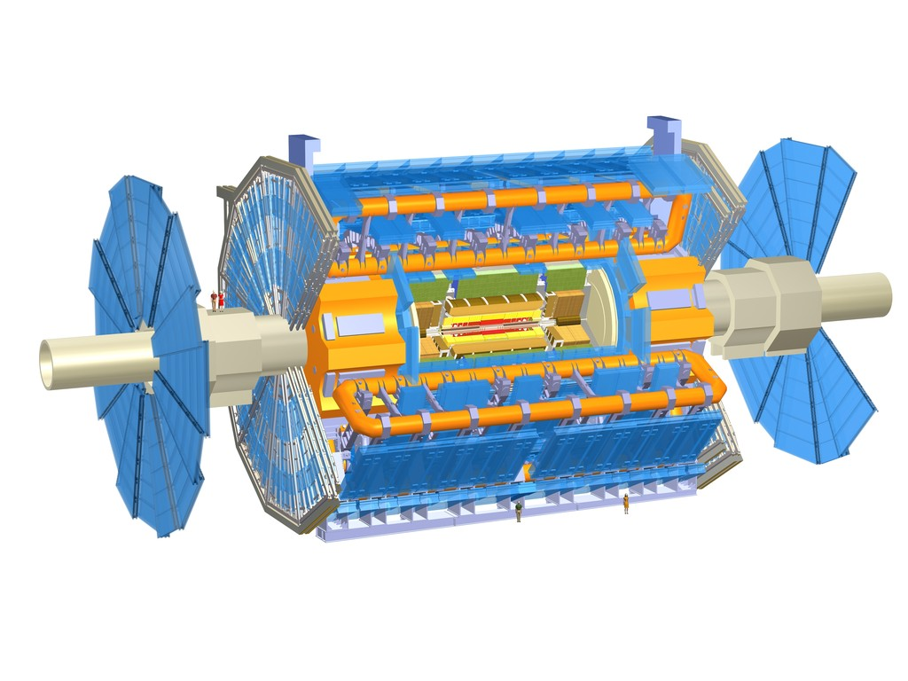
ATLAS e CMS
CMS
ATLAS
esperimenti “General Purpose”
perché due?: conferma indipendente di eventuali nuovi fenomeni tramite due apparati differenti e spesso complementari
diversi strati di rivelatori per differenti particelle
urto frontale nel CM → simmetria cilindrica

Slide 4

ALICE
esperimento ‘specializzato’ per studiare interazioni di ioni pesanti (Pb²⁰⁸)

Slide 5

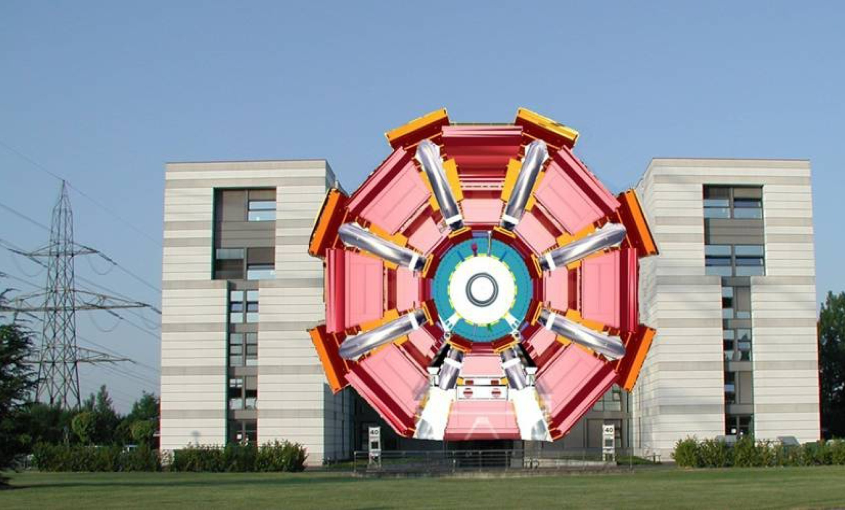
 | ATLAS | CMS | ALICE
diametro | 22 m | 15 m | 16 m
lunghezza | 46 m | 21 m | 26 m
massa | 7000 tonnellate | 14000 tonnellate=2500x | 10000 tonnellate

Slide 6
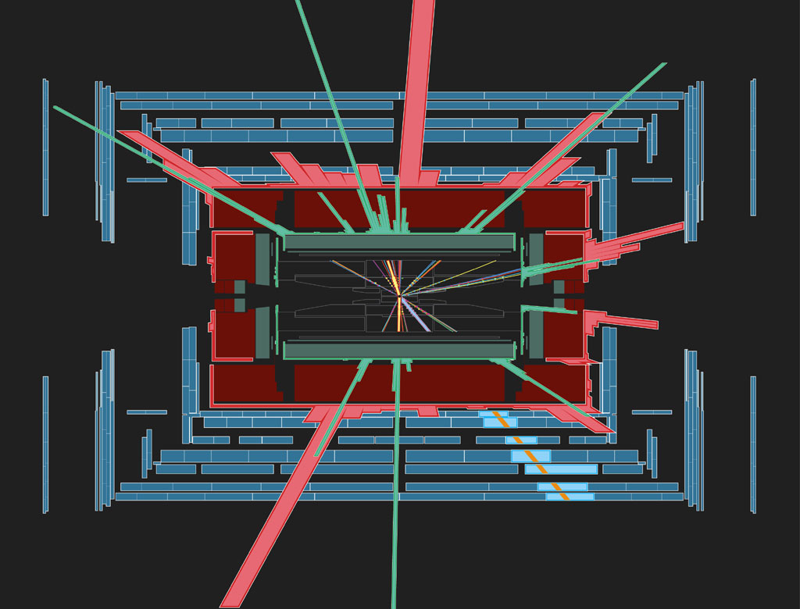

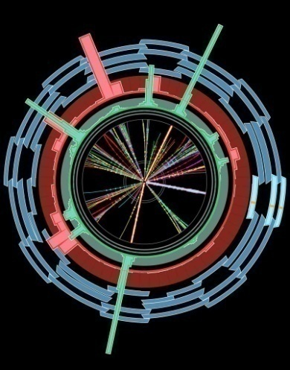
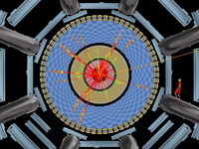


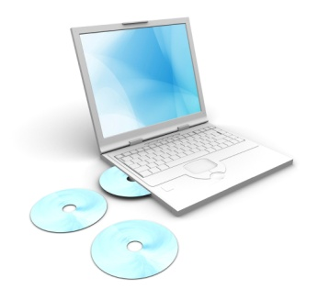
….a cosa servono….
‘vedere’ le particelle prodotte dalle interazioni@LHC
3D-100Mpx-
~100.000 foto/s
scegliere gli eventi interessanti….
conservarli per l’analisi fisica successiva

Slide 7
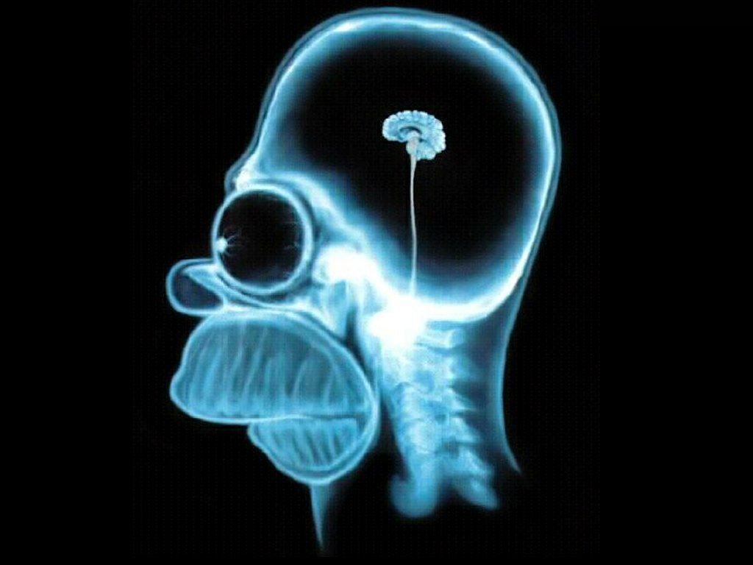
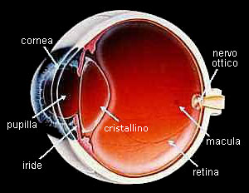
…esempi nella vita quotidiana…
come si rivelano le particelle?
tramite la loro interazione con la materia che attraversano
Lastre fotografiche…..
Occhio umano…..
Homer Simpson.

Slide 8
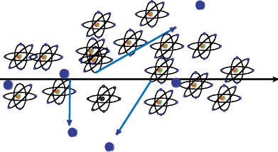
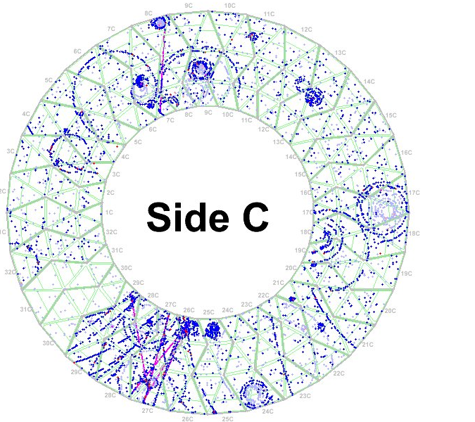
…esempi alle energie di LHC…
  Particelle cariche interagiscono in genere em con gli elettroni atomici producendo
ionizzazioni e/o
Eccitazioni
a velocità relativistiche, attraversando strati di materiali di diversa costante dielettrica, c’è una certa probabilità che vengano emessi fotoni sulla superficie di separazione tra i materiali →
…esempio di tracce nel rivelatore a radiazione di transizione + ionizzazione (TRT) di Atlas
RADIAZIONE di TRANSIZIONE

Slide 9
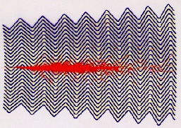
…esempi alle energie di LHC…
-Elettroni e fotoni di alta energia:
              elettroni frenati dalla materia irraggiano fotoni i quali ‘convertono’ in coppie elettrone-positrone
SCIAME ELETTROMAGNETICO
calorimetro di atlas
e+
γ
e-
Z

Slide 10
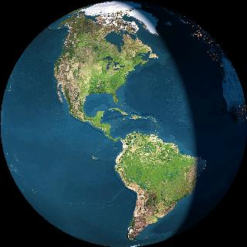
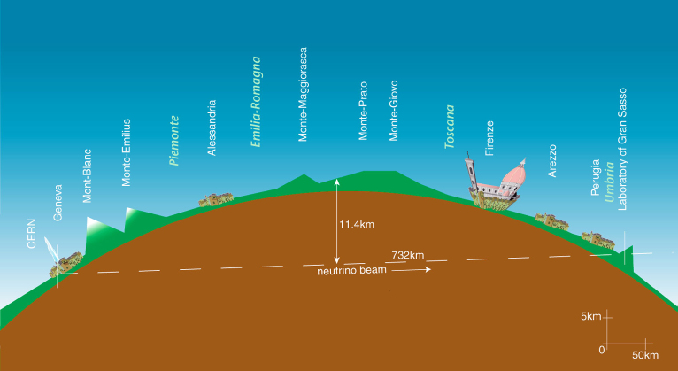
…esempi alle energie di LHC…
- Adroni interagiscono ‘forte’ producendo ‘getti’ di particelle simili agli sciami em (oltre che ionizzare se carichi…)
- Muoni ionizzano ma poco….
- Neutrini interagiscono debolmente …possono attraversare la Terra senza interagire……

Slide 11
I rivelatori
Sfruttano i diversi tipi di interazione per produrre un segnale visibile, in genere elettrico, dal quale risalire al punto/istante di passaggio delle particelle, tracciarle e ricostruire gli eventi
Es. di rivelatore che sfrutta la ionizzazione nel gas:
Gli elettroni e gli ioni prodotti sottoposti ad un campo elettrico E migrano verdo l’anodo producendo un segnale elettrico
HV
R
gas
-
-
-
-
-
+
E
+
+
+
+
Part. carica
GND

Slide 12
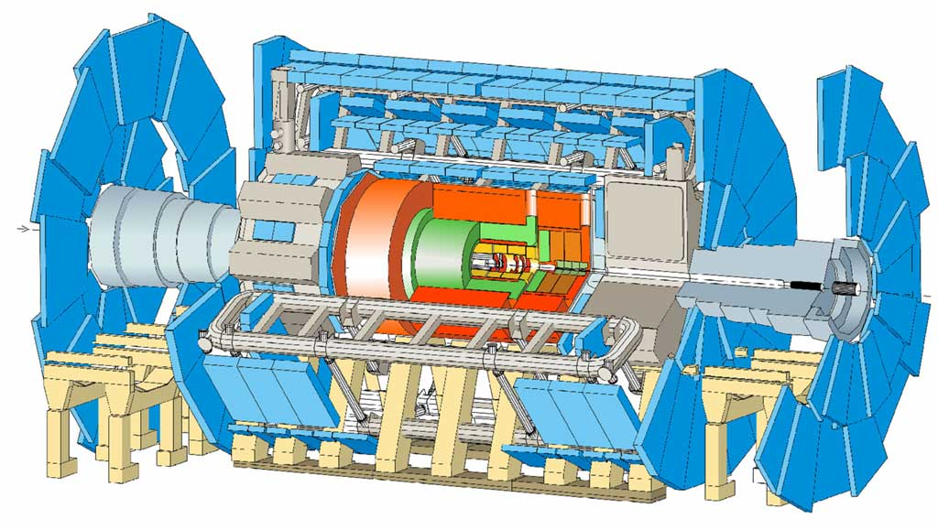
Rivediamo adesso la struttura di ATLAS….
Muon Spectrometer
Hadronic calorimeter
EM calorimeter
Per misurare posizione e impulso dei muoni curvati dal campo magnetico
Per misurare l’energia delle particelle adroniche
Per misurare l’energia di elettroni e fotoni
Magneti:
toroide, solenoide
Inner Detector
Per curvare le particelle consentendo la misura dell’impulso
Per tracciare le particelle cariche molto vicino al punto d’interazione curvate dal campo magnetico e trovare i vertici di decadimento

Slide 13
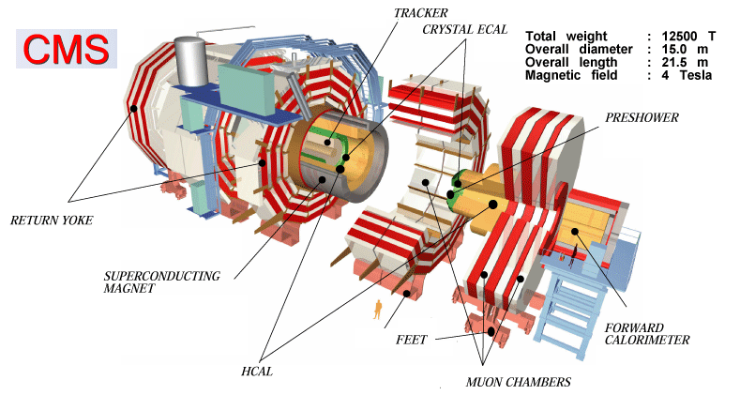
… di CMS …
Differenze: Magnete, Calorimetri
Similitudini: Tracciatore, Rivelatori di muoni

Slide 14
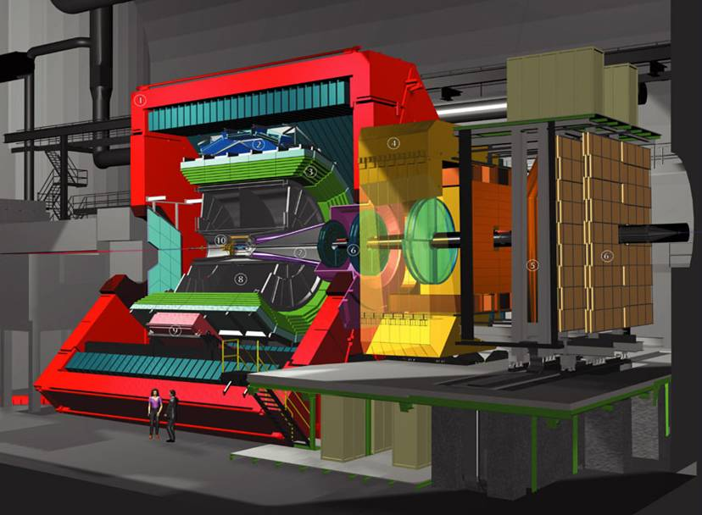

… e di ALICE
Solenoid magnet 0.5 T
Forward detectors:
  PMD
  FMD, T0, V0, ZDC
Specialized detectors:
  HMPID
  PHOS
Central tracking system:
  ITS
  TPC
  TRD
  TOF
Muon spectrometer:
  absorbers
  tracking stations
  trigger chambers
  dipole

Slide 15
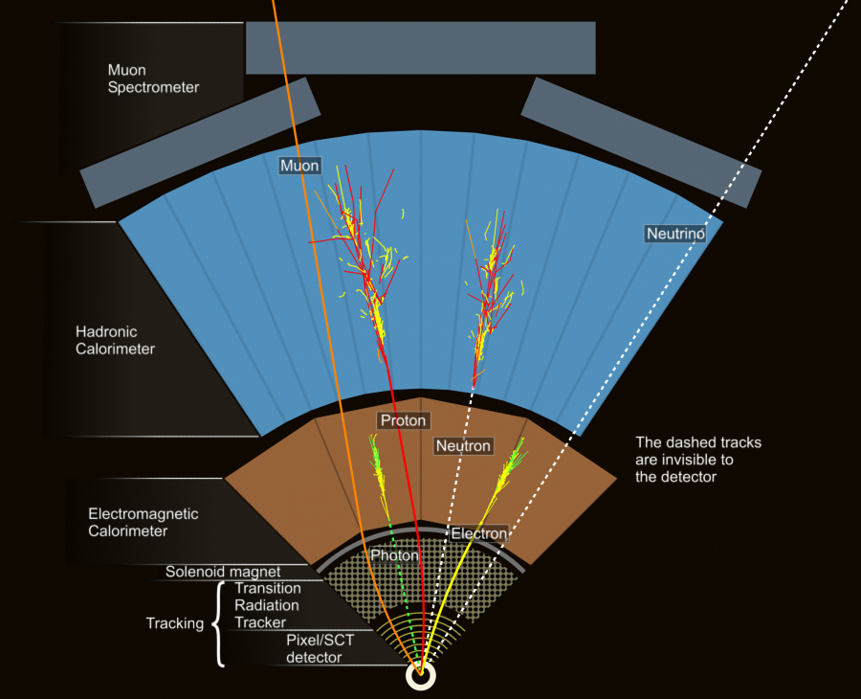
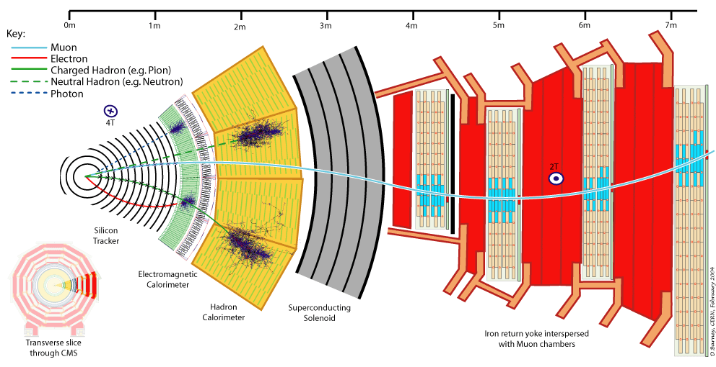
← slice di ATLAS
Dimensioni legate all’energia delle particelle prodotte:
per assorbire un’ e± da 1TeV ⇒ 18 cm di Pb
per assorbire un adrone da 1TeV⇒ 2 m di Fe
per misurare l’impulso di μ da 1TeV ⇒ grandi valori di BL² poichè ∆p/p ≈ 1/(BL²)
slice di CMS →

Slide 16
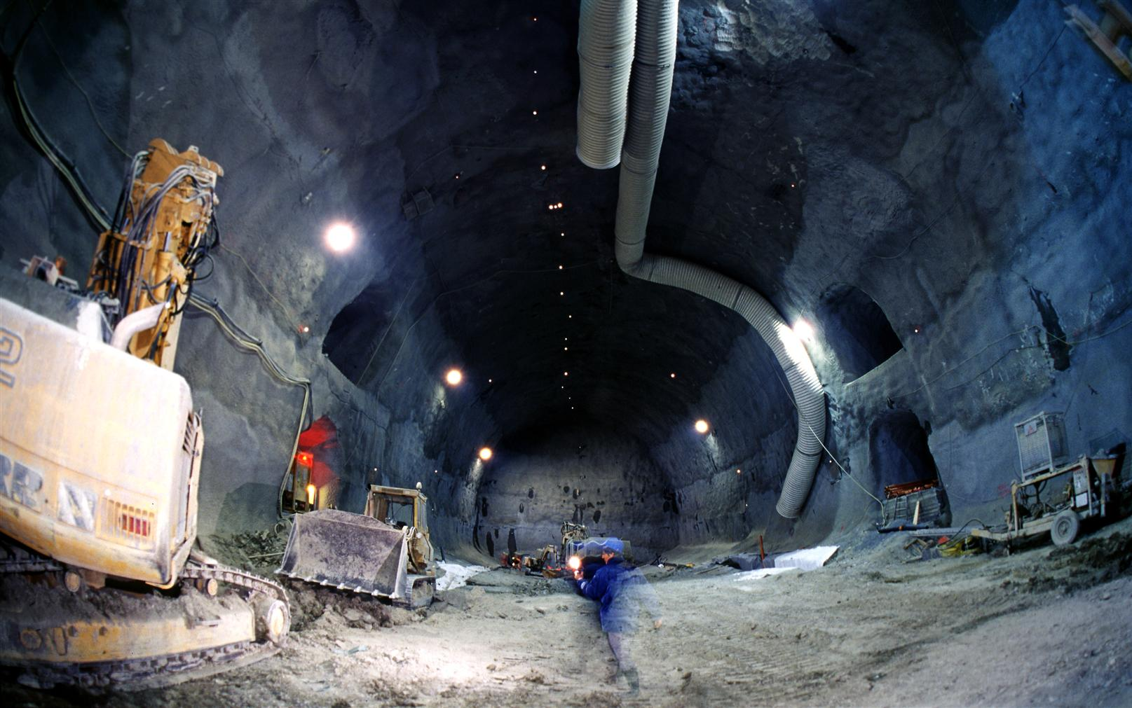
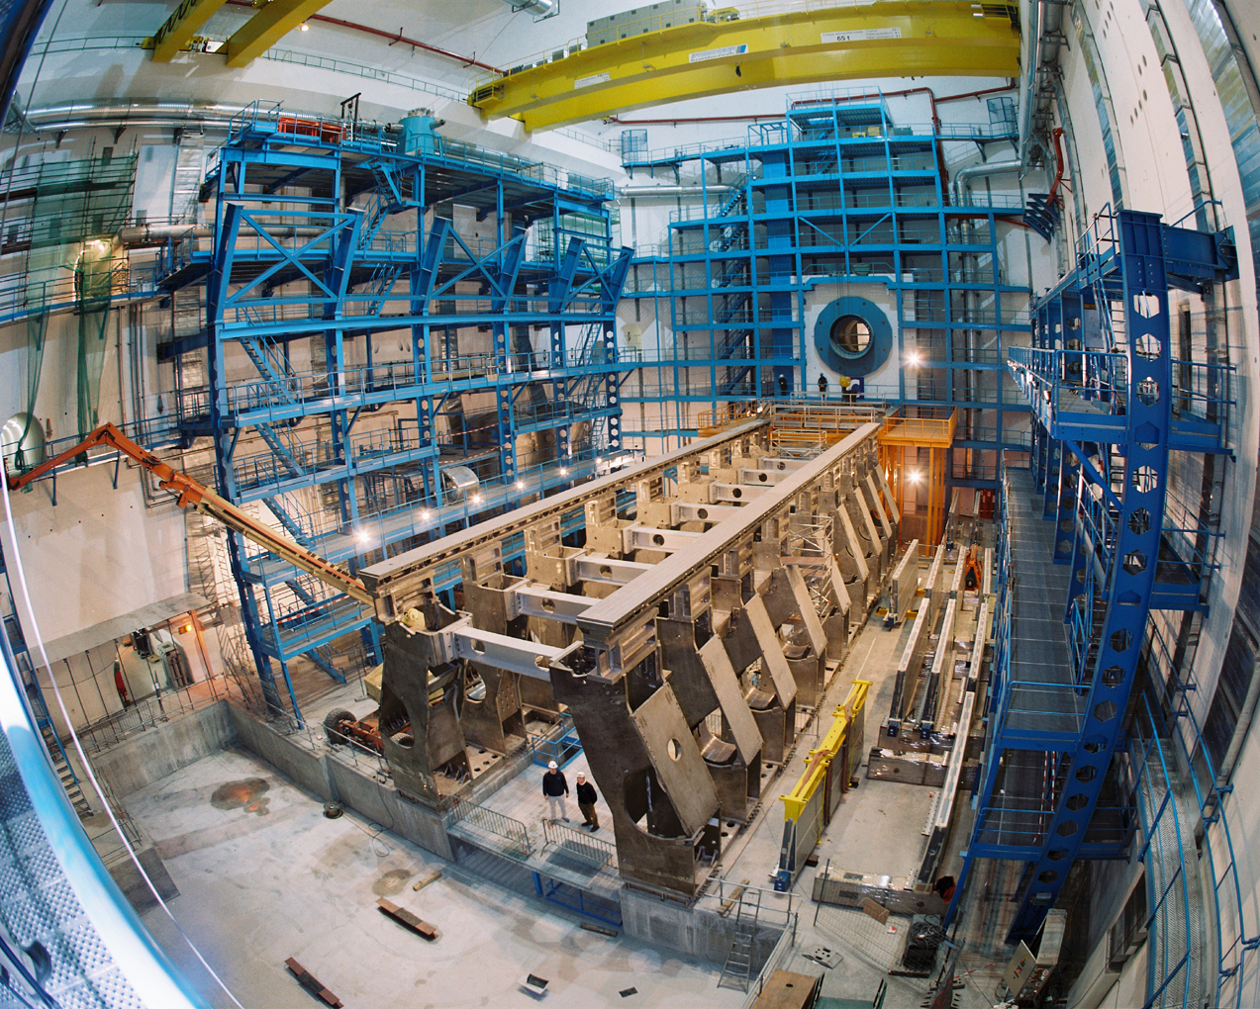
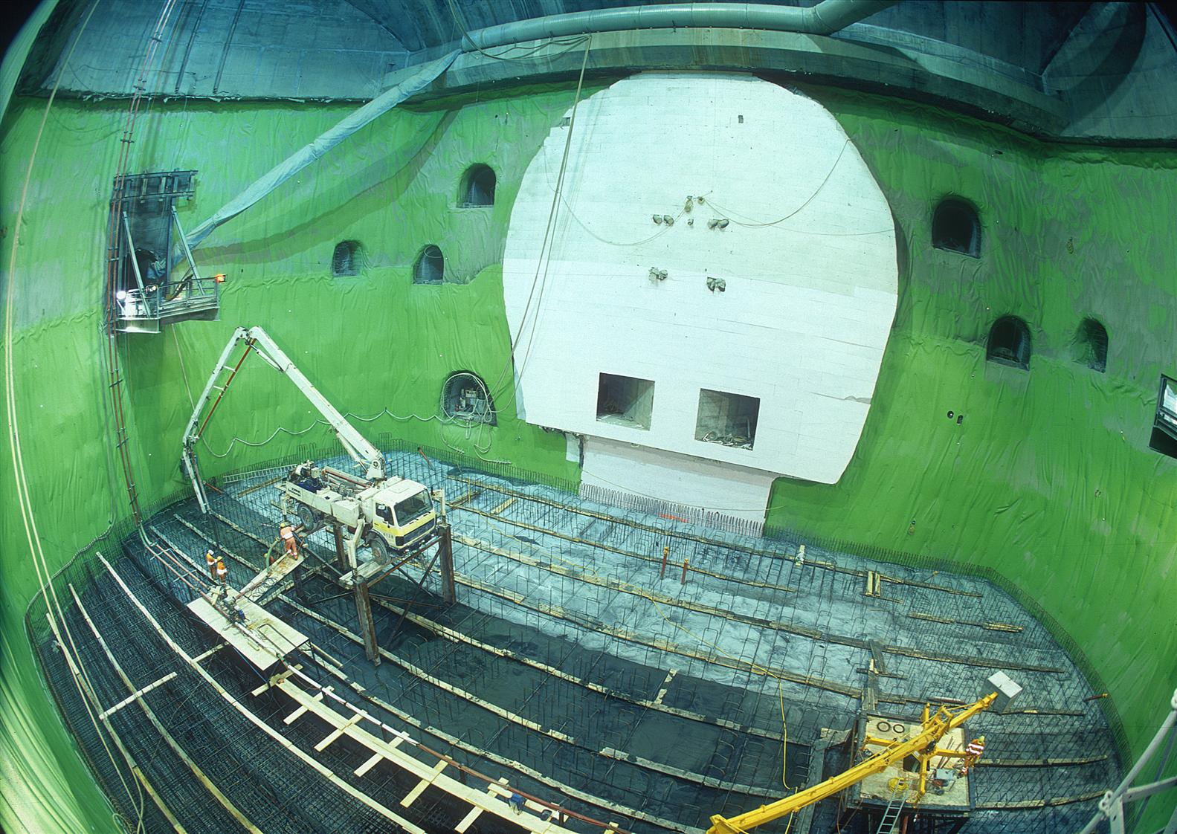
Atlas non è ‘fotogenico’ perché occupa praticamente tutta la caverna…….
2000
2002
2004

Slide 17
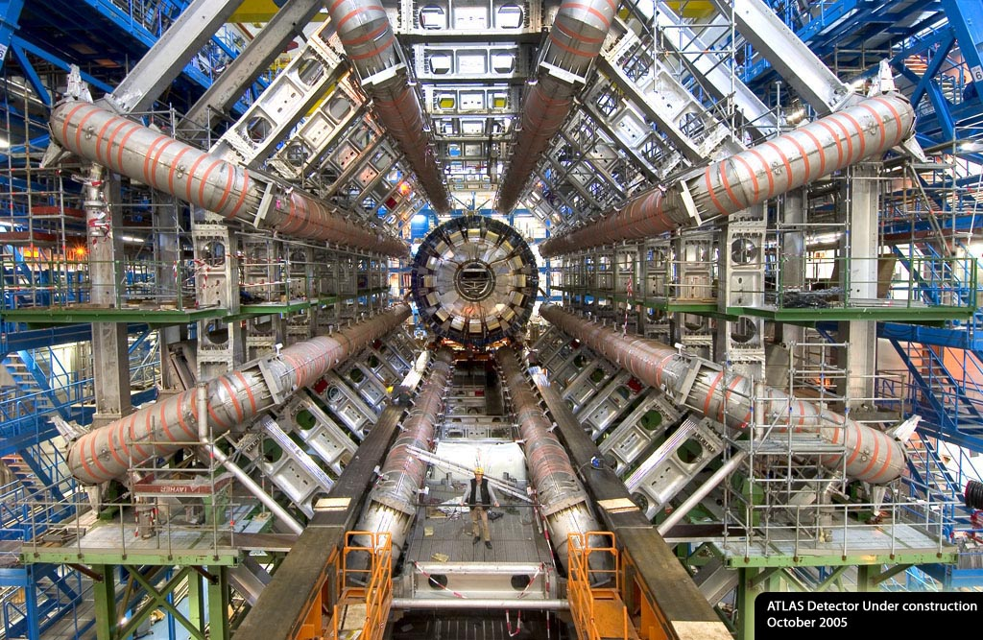

Slide 18
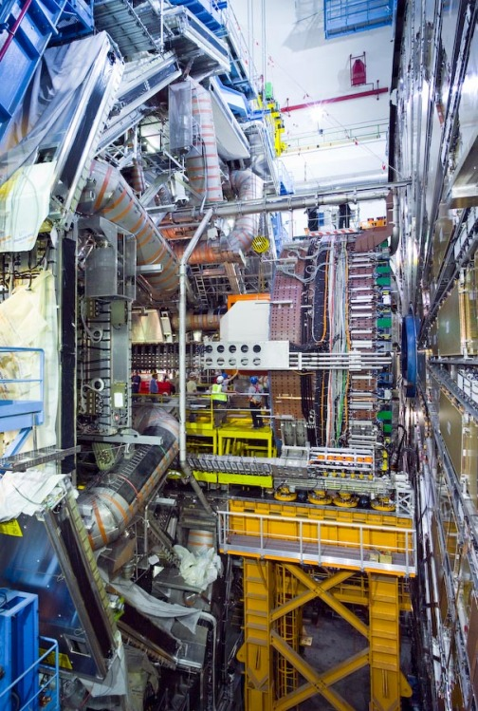
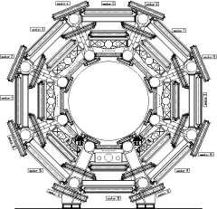
Lo Spettrometro di Muoni
di Atlas è una variante più complessa del semplice rivelatore a ionizzazione di cui abbiamo parlato
Napoli si è occupata degli RPC insieme a Bologna, Lecce e Roma
Muon chambers (MDT+RPC)

Slide 19
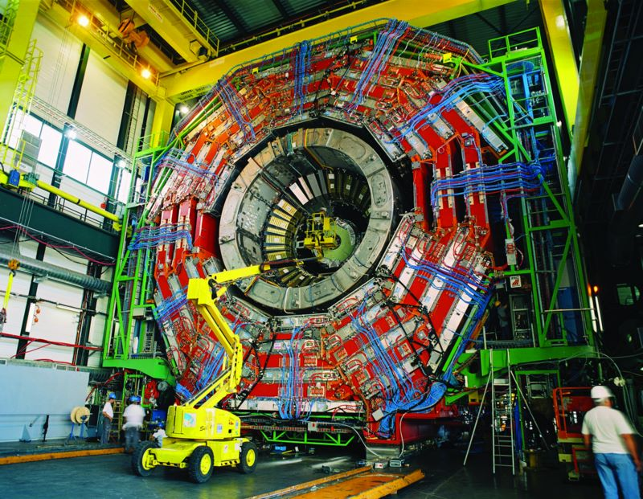
CMS invece è stato montato in superficie….

Slide 20
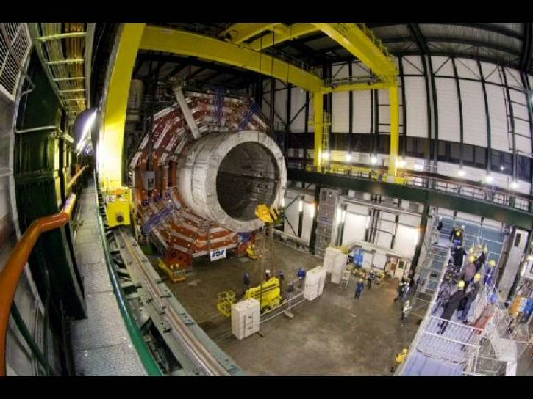
… e poi calato 100m sottoterra!

Slide 21
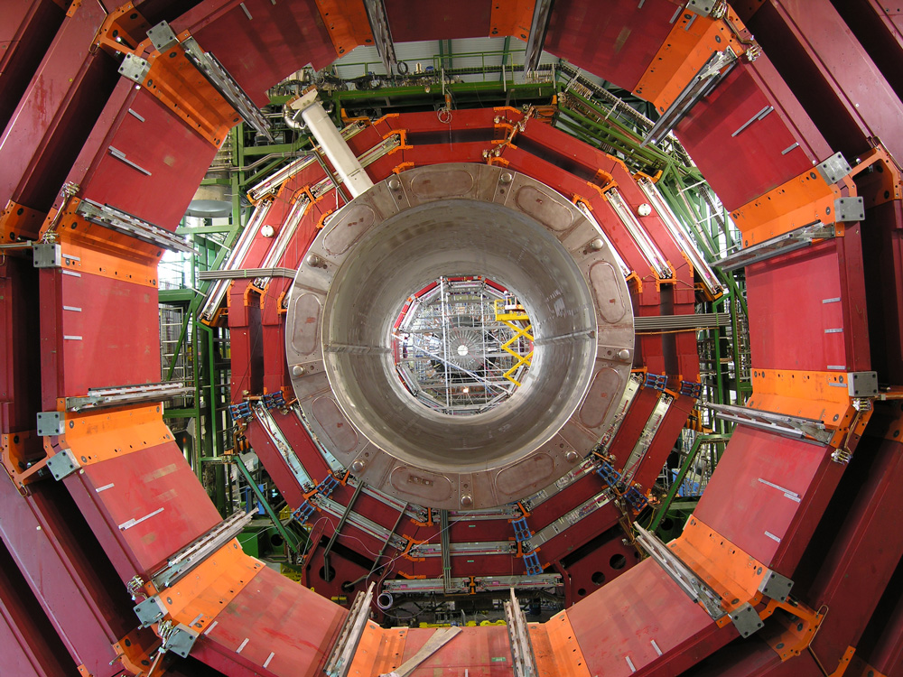
Napoli ha contribuito al sistema di camere per la rivelazione dei muoni (RPC)

Slide 22
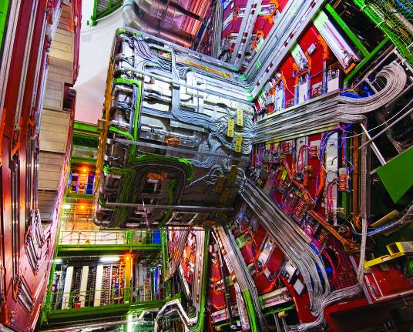
Particolare di CMS che mostra la complessità del cablaggio

Slide 23
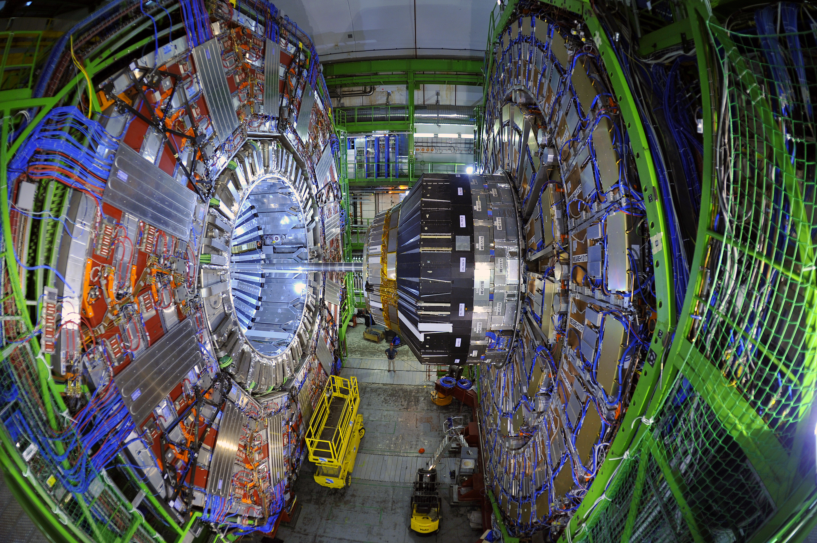
Vista laterale di CMS nel pit prima della chiusura

Slide 24
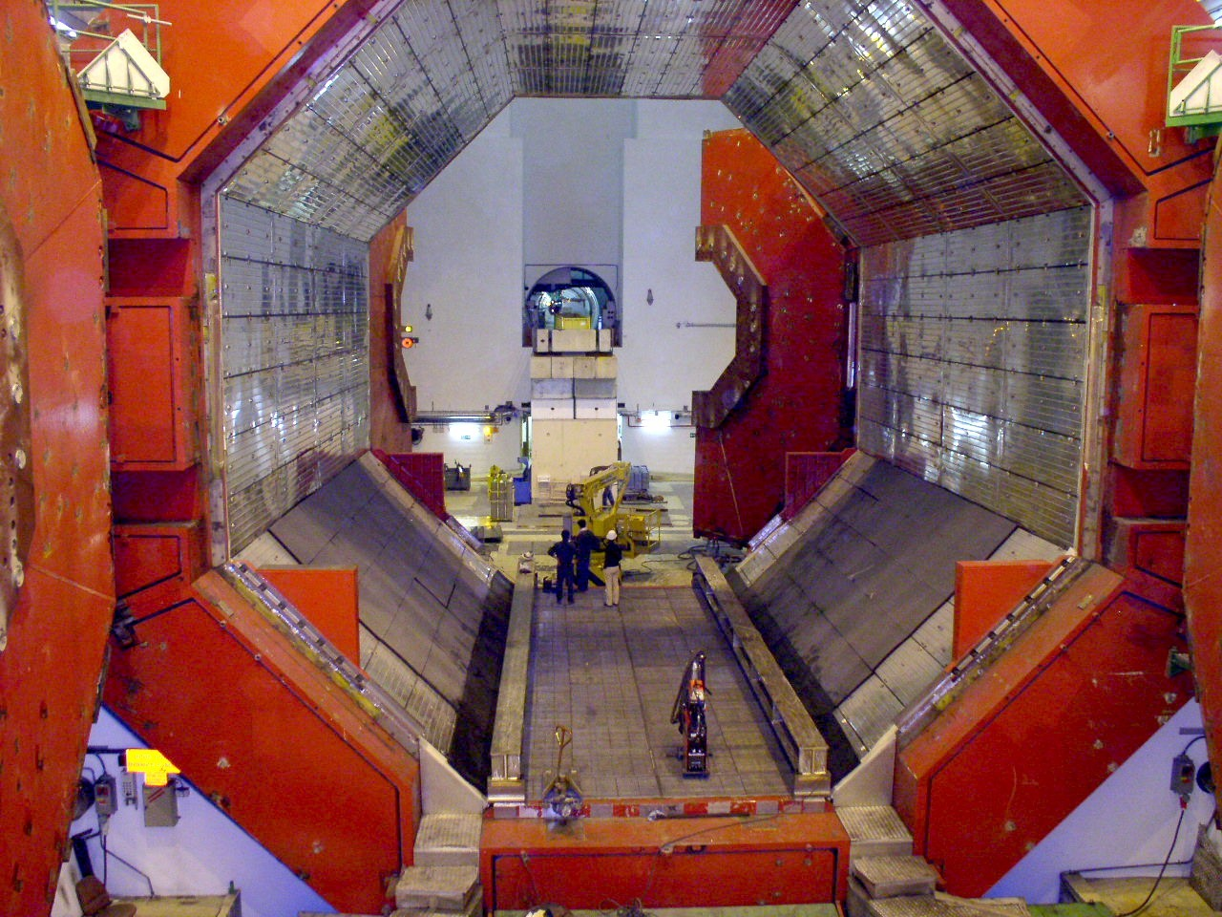
il magnete di ALICE
Notes:
24

Slide 25
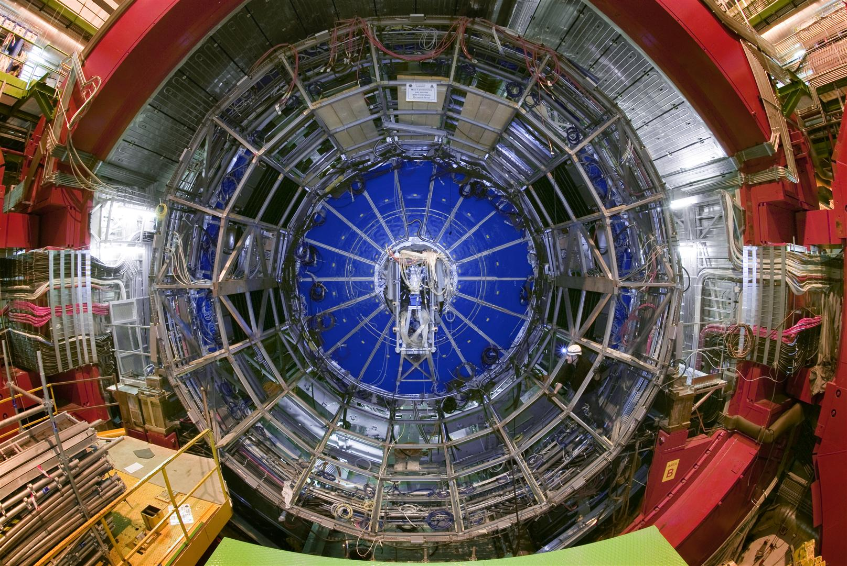
la TPC di ALICE

Slide 26
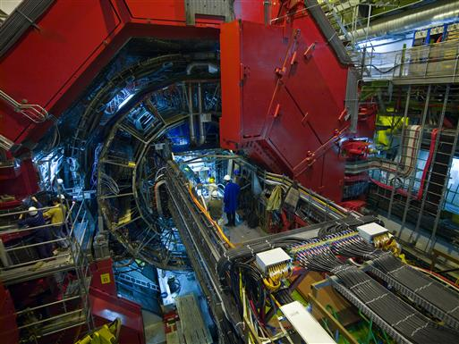
vista frontale di ALICE

Slide 27
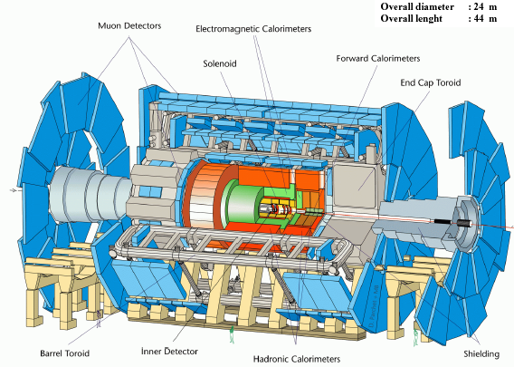
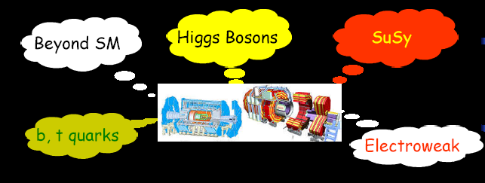

Obiettivi di ‘fisica’ …

Slide 28
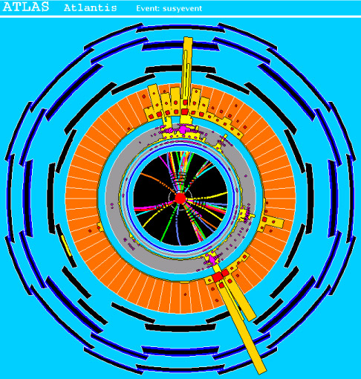
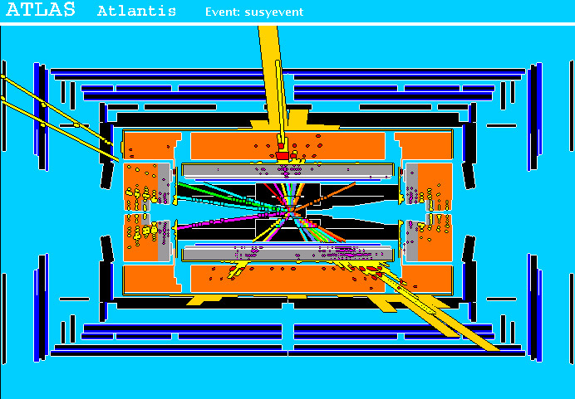
… come vediamo gli eventi?
MC SUSY event
Event with Supersymmetric Particles
This event originated with the production of a pair of supersymmetric particles that decayed yielding: Six jets of particles, Two muons with momenta in the transverse direction of 74 and 84 GeV. They are visible in the side view going to the left, but not in the end view (because the exited the detector in the forward direction). They have opposite signs. Missing energy in the direction transverse to the beam of 283 GeV.
jets
traiettoria
carica elettrica
energia
impulso
massa
vita media
μ
… ricostruendoli tramite misure di:
… e producendo distribuzioni …

Slide 29
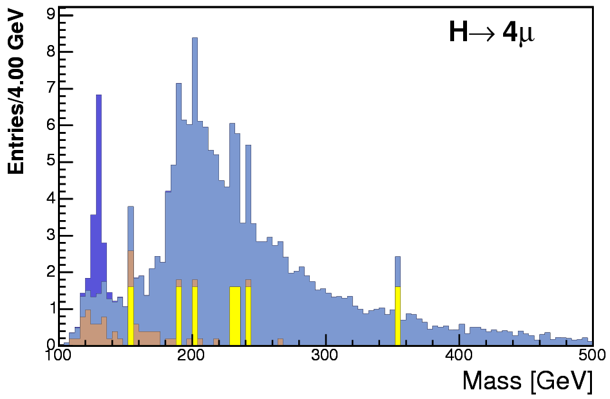
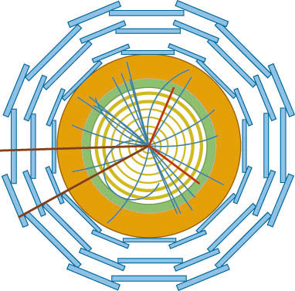
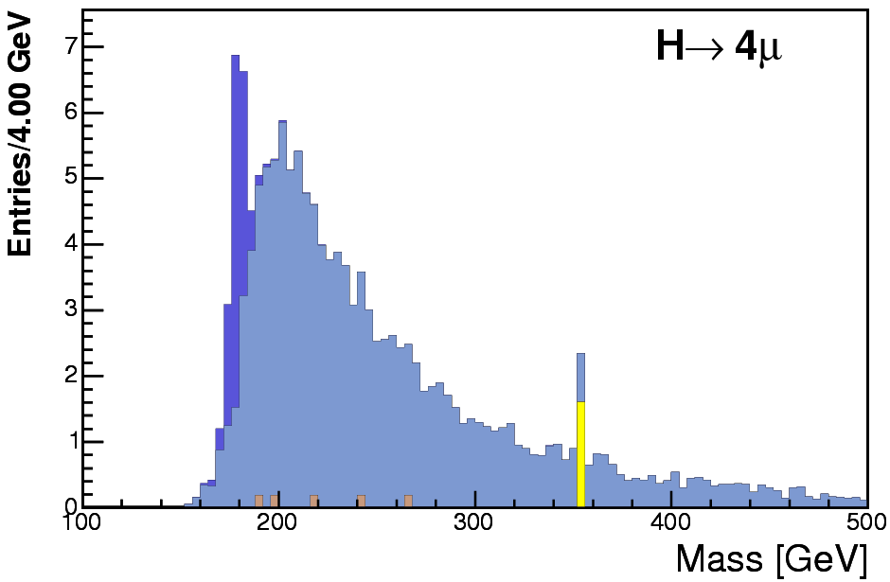
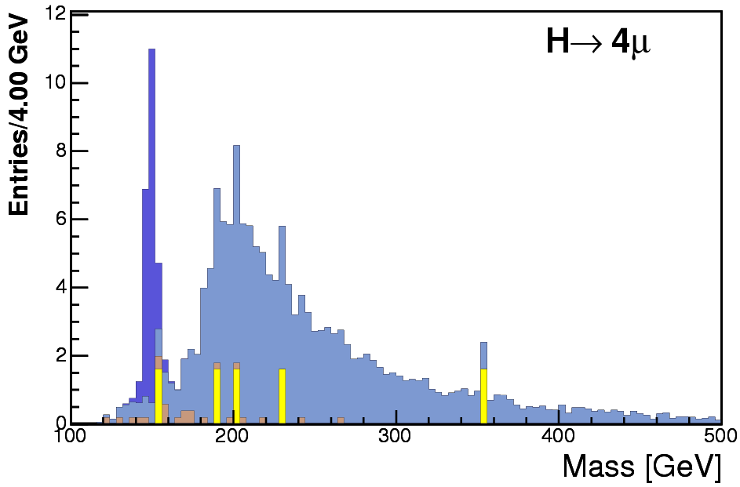
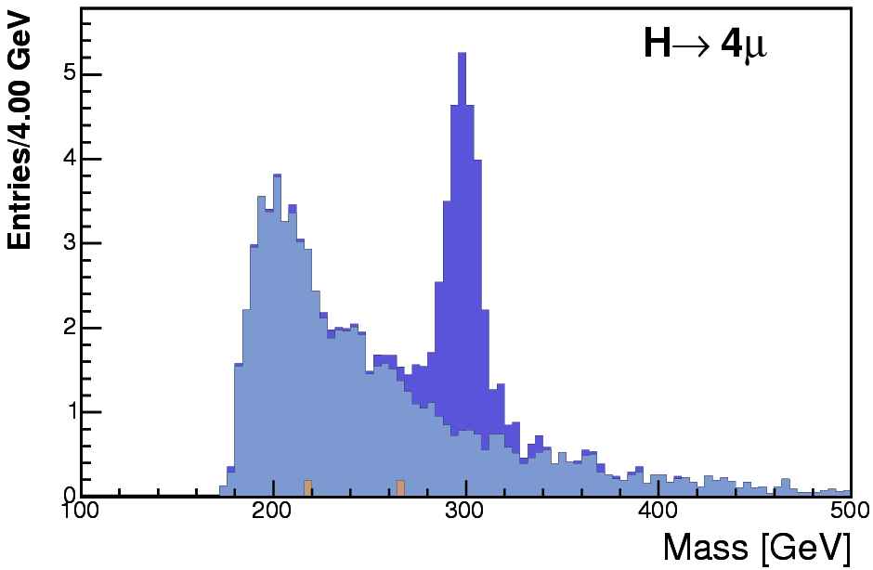
… esempio: ricerca dell’Higgs …
130 Gev
180 Gev
150 Gev
300 Gev
H → Z Z* → 4 l
Massa dell’Higgs da massa ed impulso delle 4 particelle finali…
Massa invariante:

Slide 30
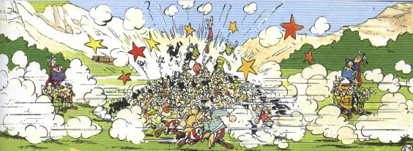
… quanti eventi, quante particelle ?
p
p
frequenza di eventi =
7x10⁸ interazioni/s
(cioè circa un miliardo/secondo)
Spectator quarks
Occasionamente: ‘hard scattering’ → evento raro interessante
Più spesso: collisioni tra protoni ‘a grande distanza’
-frequenza di collisione dei pacchetti di protoni = 40MHz cioè ogni 25 ns
-migliaia di particelle sovrapposte all’eventuale evento raro (nel caso di Pb-Pb si arriva anche a 15000 particelle per evento) →alta granularità → milioni di canali di lettura da sicronizzare!

Slide 31
Trigger & DAQ
collisioni:10⁹/s
collisioni che producono processi interessanti: ordine 100 al s
collisioni che producono eventi rari di enorme interesse: 1 al giorno!
Sistema di Trigger e di DataAcQuisition per selezionare gli eventi interessanti e scriverli su disco

Slide 32
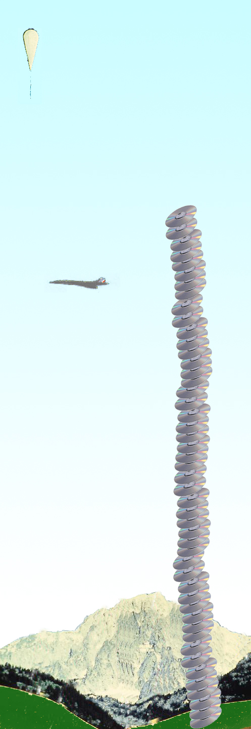
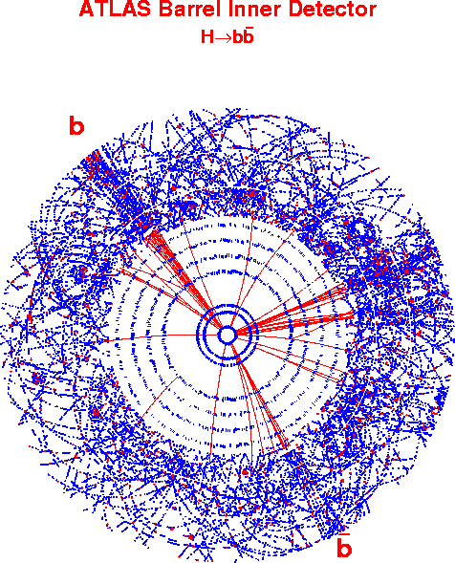
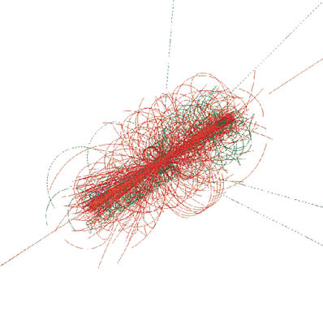
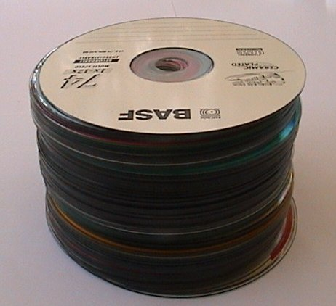
Balloon
(30 Km)
gli eventi negli esperimenti ad LHC…
CD stack with
1 year LHC data!
(~ 20 Km)
…sono molti….
…e sono ‘ingombranti’…
H → bb event
Trigger rate = 200 Hz
p
10⁸ canali di lettura
→ 2 MB/evento
Concorde
(15 Km)
p
400MB al secondo!
1 CD ogni 2 secondi
Mt. Blanc
(4.8 Km)
~4 PetaBytes/anno
necessaria un enorme potenza di calcolo e capacità di storage……
50 CD-ROM
= 35 GB
6 cm

Slide 33
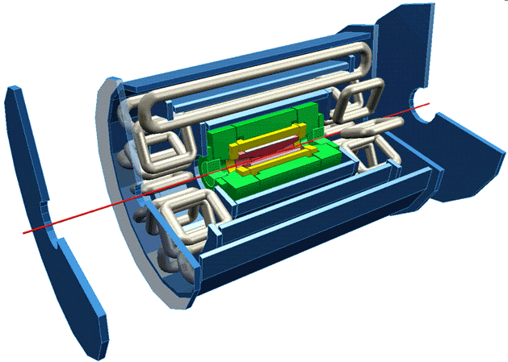


GRID Computing
Struttura di calcolo distribuita organizzata in livelli (tier):
Tier-0 at CERN ⇒ 10 Tier-1 ⇒ 35 Tier-2
Tier2 in Italia: 4 ATLAS (Napoli), 3 CMS, 2 ALICE
~PB/s
ATLAS Tier-1 centers
Event Builder
10 GB/s
Event Filter
320 MB/s
Tier0
~ 150 MB/s
Tier1
~10
~50 Mb/s
Tier2
~3-4/Tier1
Tier3

Slide 34
Fasci @ LHC !
Novembre 2009:
→ prime collisioni p-p a 450+450 GeV
Dicembre 2009:
→ Collisioni p-p @ 1,18+1,18 Tev!
World record !!!
Febbraio 2010:
→ Collisioni p-p a 3,5+3,5 TeV
Novembre 2010:
→ Collisioni Pb-Pb a 1,38+1,38 TeV
Febbraio 2011:
→ Collisioni p-p a 3,5+3,5 TeV

Slide 35

…primi eventi ‘rari’ interessanti…
W → eν

Slide 36

evento W → μν

Slide 37

evento Z → e⁺ e⁻

Slide 38

evento Z → μ⁺ μ⁻

Slide 39

di-bosons first observations
p_{T}(e) = 64 GeV
p_{T}(μ+) = 64 GeV
p_{T}(μ-) = 40 GeV
M_{μμ} = 96 GeV
ETmiss = 21 GeV
M_{T}^{W}=57GeV

Slide 40

8-jet event
8 jets with p_{T}>60 GeV

Slide 41


Collisioni Pb-Pb @ 2.76 ATeV

Slide 42


Collisioni Pb-Pb @ 2.76 ATeV
e±
μ±
π±
K±
p/bar-p

Slide 43
…con questi dati…
LHC raggiungerà l’energia (14TeV) e la luminosità di progetto (10³⁴ cm⁻²s⁻¹) per passi (2014)
Fino ad ora:
  bunches 912 per fascio
  L~10³³cm⁻²s⁻¹
  energia nel CM= 7TeV
  L_{int}~ 400 pb⁻¹
calibrare il rivelatore ed il trigger con canali di fisica ben noti
‘riscoprire’ e misurare i parametri del Modello Standard a 7TeV
ricercare segnali di nuova fisica’ …

Slide 44



Studio delle risonanze note…
Misure di precisione del Modello Standard ad alte energie
1960s
1970s
1980s
2011
Ripercorsa la fisica dell’ultimo mezzo secolo in pochi mesi…

Slide 45

…ma anche ricerca di nuove particelle:
Z´

Slide 46



Studio del quark Top
arXiv:1012.1792
[submitted to EPJC]
ν
l
W
B jet
top quark
p
p
antitop quark
jet
W
  Studiati i decadimenti con uno o due leptoni nello stato finale
jet
B jet
Combining lepton + di-lepton channels:
Misura della massa del Top, M_{top}, dai 3 jets di piu’ alto p_{T} (eventi a >4 jet, uno b-tagged)

Slide 47



Ricerca di particelle SUSY
nessuna evidenza di particelle supersimmetriche fino a masse pari a diverse centinaia di GeV
Limiti SUSY estesi di 100-200 GeV per ogni
- aumento in di 1TeV
- raddoppio della lum. integrata
TeV
TeV
TeV

Slide 48



Ricerca dell’ Higgs
simulazione
- ricerca in corso in tutti i canali di decadimento
canale più accessibile per ora H→γγ
per ora nessuna evidenza ma … necessario un notevole aumento della statistica (cioè della quantità di dati) atteso durante il 2011 e 2012

Slide 49

Primi risultati da Collisioni Pb-Pb
Il modello teorico che descrive le interazioni tra quarks e gluoni indicherebbe che, ad una temperatura critica, T_{c} di circa 170 MeV, la materia “fortemente” interagente subisce una transizione di fase verso un nuovo stato in cui i quark e i gluoni non sarebbero più confinati all’interno degli adroni (Quark Gluon Plasma)
adroni
quark e gluoni
Gli ioni pesanti, accelerati ad energie elevatissime, raggiungono nell’urto la temperatura critica
T ≈ 170 MeV ⇒ più di 100 000 volte più calda del Sole!!!!
Temperatura al centro del Sole
~ 15 000 000 K

Slide 50




Soppressione della molteplicità di particelle cariche ad alto momento
Pb²⁰⁸
Pb²⁰⁸
p
p⁺
p⁻
In collisioni Pb-Pb centrali:
  La molteplicità di particelle cariche diminuisce più rapidamente ad alto momento di quanto non faccia in collisioni p-p alla stessa energia
  →presenza di QuarkGluonPlasma che ‘frena’ le particelle prodotte

Slide 51





Asimmetria negli eventi a due jets
Open circles are from p-p collisions

Slide 52
THE END

